Slide 1
স্বাগতম

Slide 2
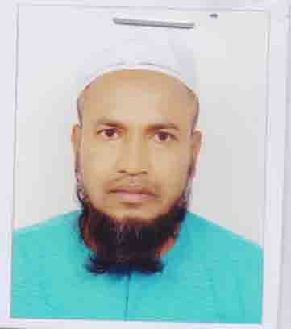
পরিচিতি
মোঃ নুরুল ইসলাম
সহকারী সুপার
নবীগঞ্জ নহরপুর শাহজালাল (র) দাখিল মাদরাসা
মোবাইল নং-০১৭৩৭৭৮৯৭৪৯
Email-nurulislam01737789749@gmail.com

Slide 3
পাঠ পরিচিতি
আকাইদ ফিকহ
দ্বিতীয় অধ্যায়
দ্বিতীয় পরিচ্ছেদ
কিতাবুস সালাত

Slide 4
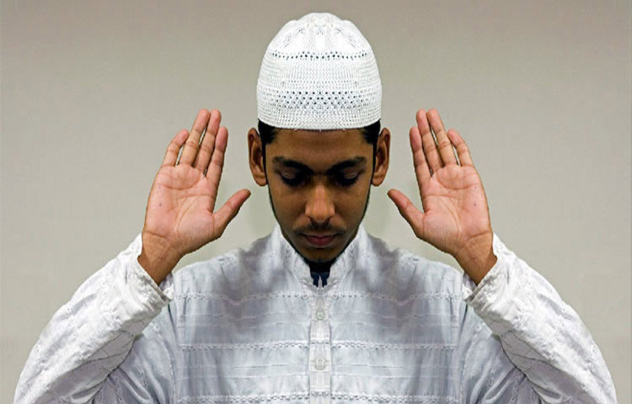

Slide 5
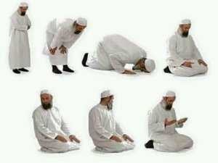

Slide 6
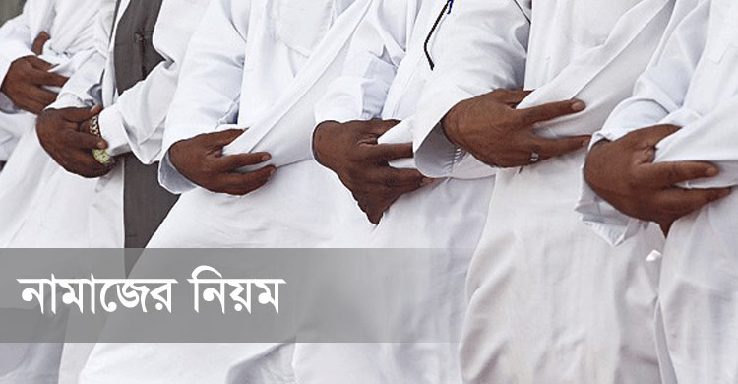

Slide 7
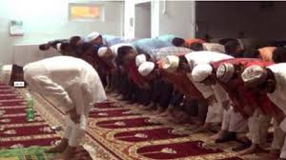

Slide 8
আজকের পাট হচ্ছে……

Slide 9
শিখন ফল
এই পাঠ শেশে শিক্ষার্থীরা………
১। নামাজের আরকান কয়টি তা জানতে পারবে ।
২। নামাজের আহকাম কয়টি তা জানতে পার ।
৩। নামাজের নিষিদ্ধ সময় বলতে পারবে ।

Slide 10
আলোচনা -১
নামাজের পূর্বের শর্ত সমুহ
১।শরীর পাক হওয়া
২। কাপড় পাক হওয়া
৩। জায়গা পাক হওয়া
৪। কিবলা মুখি হওয়া
৫। নিয়ত করা
৬। ছতর আবৃত করা
৭। নামাজের ওয়াক্ত চিনা

Slide 11
আলোচনা-২
নামাজের আহকাম
১। তাকবিরে তাহরিমা বলা
২। দাড়িয়ে নামাজ আদায় করা
৩। কিরাত পড়া
৪। রুকু করা
৫। সিজদা করা
৬। শেশ বৈটকে তাশাহুদ পরিমান বসা ,

Slide 12
আলোচনা -৩
নামাজের নিষিদ্ধ সময়
১। সুর্য উদয়ের সময়
২। দিপ্রহের সময়
৩। সূর্যাস্থের সময়

Slide 13
দলীয় কাজ
১। নামাজের ওয়াক্ত সম্পর্কে আলোচনা কর ।

Slide 14
মুল্যায়ন
১। পুরুষের ছতর কতটুকু বল ।
২। মহিলার ছতর কতটুকু বল ।
৩। ফজরের ওয়াক্ত লিখ ।

Slide 15
ধন্যবাদ

